Slide 1
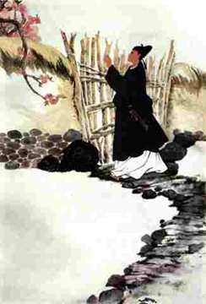
游 园 不 值
冀教版三年级语文下册
【宋】叶绍翁

Slide 2
学习原文
介绍作者
学习生字
解释句子
学生作业
情景学习

Slide 3
游园不值
叶绍翁
应怜屐齿印苍苔，
小扣柴扉久不开。
春色满园关不住，
一只红杏出墙来。

Slide 4
叶绍翁
南宋中期诗人，本姓李，祖籍建安（今属福建）。他作为南宋江湖诗派的一员，写下了许多描写田园风光及生活的诗作，其诗长于绝句，写景尤工。

Slide 5
学习生字：
扣
kòu
屐
jí
扉
fēi
Notes:
PPT模板：www.1ppt.com/moban/ PPT素材：www.1ppt.com/sucai/
PPT背景：www.1ppt.com/beijing/ PPT图表：www.1ppt.com/tubiao/
PPT下载：www.1ppt.com/xiazai/ PPT教程： www.1ppt.com/powerpoint/
资料下载：www.1ppt.com/ziliao/ 范文下载：www.1ppt.com/fanwen/
试卷下载：www.1ppt.com/shiti/ 教案下载：www.1ppt.com/jiaoan/
PPT论坛：www.1ppt.cn PPT课件：www.1ppt.com/kejian/
语文课件：www.1ppt.com/kejian/yuwen/ 数学课件：www.1ppt.com/kejian/shuxue/
英语课件：www.1ppt.com/kejian/yingyu/ 美术课件：www.1ppt.com/kejian/meishu/
科学课件：www.1ppt.com/kejian/kexue/ 物理课件：www.1ppt.com/kejian/wuli/
化学课件：www.1ppt.com/kejian/huaxue/ 生物课件：www.1ppt.com/kejian/shengwu/
地理课件：www.1ppt.com/kejian/dili/ 历史课件：www.1ppt.com/kejian/lishi/

Slide 6
应怜屐齿印苍苔
大概是园主人爱惜青苔，怕我的木底鞋在上面留下脚印吧。

Slide 7
小扣柴扉久不开
我轻轻地敲打柴门，敲了很久也不见主人来开门。

Slide 8
春色满园关不住，
一枝红杏出墙来。
满园的春色是关不住的，看，一枝粉红的杏花正伸出墙头来。

Slide 9
游园不值
叶绍翁
应怜 屐齿 印 苍苔，
小扣 柴扉 久 不开。
春色 满园 关 不住，
一枝 红杏 出 墙来。

Slide 10
注释
不值：没有遇到要访的人．
应：大概．
怜：爱惜．
屐齿：木底鞋底下的横梁．
小扣：轻轻地敲．
柴扉：用树枝编成的门．

Slide 11
全首理解
大概是园子的主人太爱惜自己的花园，怕人踩坏吧！
我轻轻地敲着柴门，敲了很久，也没人来开．
这满园的春色是门所关不住的．
一枝开得正红的杏花正从墙上伸出来了．

Slide 12
课后练习
南宋
叶绍翁
一．《游园不值》的作者是＿＿诗人＿＿＿字＿＿，号＿＿．
二．给划横线的字选择正确的读音
应 怜（ ）A.yīng B.yìng
屐 齿（ ）A.jī B.jí
柴 扉（ ）A.fēi B.féi
三．给划横线的字选择正确的解释
１．游园不值（ ）
A.遇到 Ｂ．值得 Ｃ．没有遇到
２．小扣柴扉久不开（ ）
Ａ．罩住 Ｂ．关住 Ｃ．敲
嗣宗
靖逸
Ａ
Ａ
Ａ
Ａ
Ｃ

Slide 13
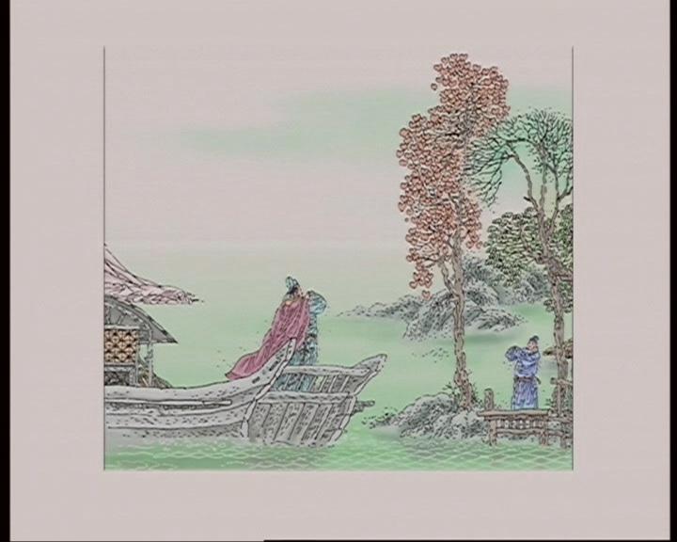

Slide 14
